Slide 1

2ème Phase : Scénarisation
Plan Stratégique de SDA 2012 -2016
SDA siège le 16/09/2012

Slide 2

Travaux à Faire :
Renseigner le tableau «Définir les finalités des parties prenantes de SDA »
Valider la cohérence des segments avec les finalités
Choix de l’approche de scénarisation (bottom-up vs Top down)
Sortir avec un premier schéma de scénarisation

Slide 3
5 Étapes pour la scénarisation
I. | Définir les finalités à partir des enjeux majeurs et la vision des parties prenantes de l’entreprise
II. | Évaluer la cohérence des différents segments stratégiques avec ces finalités.
III. | Construire les scenarii – deux approches possibles :
 |  | a. Une méthode « bottom-up » (du bas vers le haut) ;
 |  | b. Une méthode « top down » (du haut vers le bas).
IV. | Décrire les scénarios d’une manière globale (objectifs, actions à entreprendre, moyens à mettre en place et indicateurs de succès)
V. | Évaluer les scénarios en fonction de leur faisabilité et de leur intérêt pour les parties prenantes de l’entreprise afin d’adopter le scénario de référence sur la base duquel se reposera la stratégie de l’entreprise à moyen terme.

Slide 4
Définition des Finalités des Parties Prenantes

Slide 5
Définir les finalités des parties prenantes de SDA
Parties prenantes | Poids relatifs | Enjeux
CREG | 2 | Fiabiliser les indicateurs de performance. Refonte de l’organisation avec la séparation des activités techniques et commerciales.
Actionnaires | 4 | Adapter l’organisation à un contexte de séparation progressive GRD/Com en se faisant accompagner par un organisme spécialisé Développement des concessions et amélioration des performances
Managers Holding | 4 | S’intégrer dans les axes stratégiques de la maison mère 2009 - 2013. Développement des SI Mise en place d’une organisation adaptée aux nouveaux défis Amélioration la relation client Développer les synergies entre les SDx Développement des compétence classiques et nouvelles, et du top management Développer une culture de la valeur, garder une manœuvrabilité par rapport au régulateur, garder la maîtrise des maillons clefs de la chaine d’activité du groupe.

Slide 6
Définir les finalités des parties prenantes de SDA
Parties prenantes | Poids relatifs | Enjeux
PDG SDA | 5 | Honorer le contrat des concessions Satisfaire le client dans le respect de l’environnement et à moindre coût Garder les concessions actuelles et développer le segment des services énergétiques. Améliorer de la gestion en recherchant une plus grande synergie et une maîtrise des coûts.
Personnel | 2 | Améliorer la politique de déroulement de carrière et les conditions d’accès aux postes clés Améliorer le processus de communication interne
Clients | 3 | Améliorer la qualité de service (réduire les chutes de tension, etc.) Réduire les délai de raccordement/d’intervention Développer la communication orientée client Développement des services (maintenance, diagnostic, conseil, etc.)

Slide 7
Évaluation de la cohérence des segments avec les finalités de l’entreprise

Slide 8
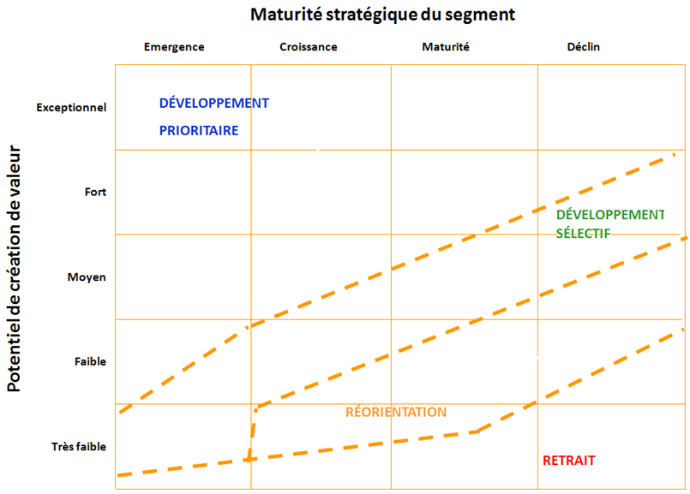
Rappel du résultat du diagnostic pour SDA
Services
énergie
in-situ
Éligibles élec
Concessions Gaz
Concessions
Electriques
Éligibles Gaz

Slide 9
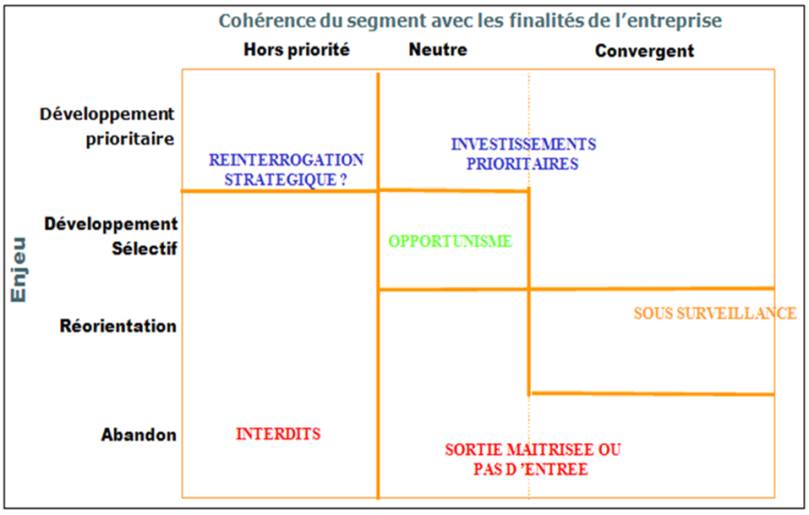
II. Évaluation de la cohérence des segments avec les finalités de l’entreprise
Services
énergie
in-situ
Éligibles Gaz
Éligibles élec
Concessions Gaz
Segment à développer à terme, la priorité étant données aux segments concessions
Concessions
Electriques

Slide 10
Construction des scénarios

Slide 11
Rappel des principaux enjeux du diagnostic :
Services
énergie
in-situ
Éligibles élec
Concessions Gaz
Concessions
Electriques
Éligibles Gaz

Slide 12
Rappel des principaux enjeux du diagnostic :
Segment | Résultat Diagnostic | Commentaires / Enjeux du segment
Concessions électricité | Développement sélectif | Ce segment est en position critique, étant donné qu’il est le métier de base de SDA et générant le plus grand de son CA. Des actions devront être mise en œuvre en urgence pour améliorer la maitrise des FCS notamment la poursuite de la restructuration du réseau, la maitrise des coûts, la capacité de maitrise d’œuvre, contrôle des travaux, le réseau commercial et développement de la RH tout en prenant compte de la dimension sociale.
Concessions Gaz | Développement sélectif | Les concessions gaz doivent aussi être mises à niveau, en intégrant les nouvelles contraintes de la métropole telles que la gestion des courants vagabonds dus au projet du métro d’Alger.
Éligibles électricité | Développement prioritaire | Vu le positionnement favorable dans ces deux segments, il y a lieu de valoriser le savoir faire de SDA et la connaissance de ces clients pour améliorer leur gestion.
Éligibles gaz | Développement prioritaire
Services | Développement prioritaire | Ce segment pourrait être exploité dans l’optique d’améliorer l’image de SDA vis-à-vis de ses clients (notamment les industriels) et pourrait présenter à terme un relais de croissance à valoriser.

Slide 13
Construction des scénarios
1. Approche Bottom Up

Slide 14
Choix de l’approche
L’équipe projet a opté pour l’approche Bottom Up vu que la concurrence sur les concessions sur les cinq ans à venir est peu probable dans le contexte actuel et que le développement des services est envisageable mais la priorité est de rattraper le retard sur les segments classiques
Par ailleurs, en terme séparation des activités GRD et commerciale, la vision des dirigeants de la Holding et le PDG de SDA est clairement affichée pour une séparation progressive.

Slide 15
Exemple de Scénarios selon l’approche Bottom Up :
S1: continuité
Ce scénario consiste à poursuivre le développement actuel (mise à niveau des moyens humains et matériels, réduction des pertes, etc.).
S2: Continuité + entité dédiée services
Consiste à mettre en place les actions du scénario Continuité + la création d’une entité services énergétiques aux industriels à moyen terme, dotée d’un personnel et moyens dédiés (couts à estimer)
S3: Séparation GRD/COMMERCIAL
Ce scénario consiste à séparer les fonctions gestion des réseaux élec et gaz et commercialisation par la création des entités dédiées, dotées d’organisations spécifiques.

Slide 16
S1 Continuité, Actions stratégiques et modalités:
Segment | Action Stratégique | Modalités | Objectif
Concessions Electricité et Gaz | Poursuivre la logique de mise à niveau | Finaliser le plan de recrutement / formation de personnel en ingénierie, maintenance, exploitation Améliorer la maitrise de la sous-traitance travaux de réalisation Poursuivre le développement de la télégestion Poursuivre la mise à niveau et restructuration des réseaux Mise à jour des procédures de gestion Développer les SI Développer l’expertise matériel | CA 2016 Pertes: Objectifs CREG Pénétration gaz : objectif 2016
 | Réduire les pertes | Développer des solutions d’accompagnement avec les pouvoirs publics et les concédants (à travers des démarches d’ingénierie sociale) Améliorer la gestion du processus de relève-facturation-recouvrement; Introduire des solution adaptées (compteurs intelligents, etc.) Incitation à la maîtrise d’énergie;
 | Passer d’une culture d’USAGER à une culture CLIENT pour capter le maximum de valeur | Développer des actions marketing : offre efficacité énergétique, packages technico-financiers, conseil, assistance, labellisation de sous-traitants installateurs, etc. Redéfinir le rôle et l’organisation du réseau commercial: Développer des actions marketing Communication vers le client sur les aspects de sécurité et maitrise d’énergie Formation des agents à l’orientation client; Respects des délais d’intervention lors de opérations de maintenance; Proposer des tarifs adaptés aux besoins des clients;

Slide 17
S1 Continuité, Actions stratégiques et modalités:
Segment | Action Stratégique | Modalités | objectifs
Éligibles élec et gaz | Développer l’aspect commercial | Améliorer le traitement de l’information Développer une gestion spécifiques de cette catégorie de clients | Parts de marché 2016 : 100%
Services énergétiques | Tendanciel

Slide 18
S2 Continuité + création d’entité Services
Actions du scénario S0 +
Segment | Action Stratégique | Modalités | Objectifs
Services | Prendre une place et et s’organiser pour pénétrer le marché des services | Etude de marché pour identifier le besoin Elaboration d’un business plan Définir l’envergure de l’intervention de l’entité et son périmètre géographique Évaluer les couts Donner à cette entité les moyens de se développer sur ce marché: Définir l’organisation : réseau virtuel ou entité physique? Recrutement interne des experts + externe (retraités SDx,…) Packager des offres | Organisation services mise en place 2015 (?) CA 2016 ? Ou nombre d’actions

Slide 19
S3 - séparation distribution/ commercialisation
Segment | Action stratégique à conduire | Modalité | Objectif
Concessions Electricité et gaz, Eligibles Electricité et Gaz | Création de trois entités : GRD élec, Gaz et commercial | Définition et mise en place des trois organisations Codifier les relations entre les trois entités Réaliser un plan de communication pour sensibiliser les clients | Échéance de la mise en œuvre de la séparation ?
 | Les GRD se spécialisent sur la gestion du réseau + comptage
 | L’entité commerciale se spécialise dans la gestion des clients finaux
Services | Développement des services dans une entité à part | Etude de marché pour identifier le besoin Elaboration d’un business plan Définir l’envergure de l’intervention de l’entité et son périmètre géographique Définir l’organisation : réseau virtuel ou entité physique? Packager des offres | CA 2016 ?
Notes:
19

